Slide 1



Welcome to
Laboratorium Dasar
Fakultas Ilmu Komputer
Pertemuan : 2
Mata Kuliah : Dasar Pemrograman

Slide 2


VARIABEL

Slide 3
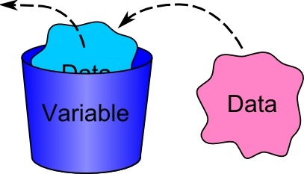
APA ITU VARIABEL
Setelah mengetahui jenis jenis tipe data , sekarang akan kita implementasikan pada variable dalam Bahasa Python
Variabel merupakan suatu symbol dalam program yang digunakan untuk menampung data dengan berbagai karakterisitk tipe tertentu.
Secara sederhana variable terdiri dari 3 komponen yaitu :
Tipe Variabel : disesuaikan dengan tipe data yang dibutuhkan
Nama Variabel : penamaan masing-masing variable.
Nilai Variabel. : nilai yang diberikan setiap variable.
Notes:
https://www.tutorialspoint.com/cprogramming/c_data_types.htm

Slide 4


PENULISAN VARIABEL
Nama variable tidak boleh mengandung spasi. Jika ingin memisahkan kata gunakan garis bawah.
Nama varibel harus diawali oleh huruf atau garis bawah (tidak boleh diawali dengan angka atau symbol lain).
Nama variable tidak boleh mengandung karakter symbol seperti ?,!:@%&* , namun bias dikombinasikan dengan angka.
Bersifat Case Sensitive artinya huruf besar dan kecil memiliki arti yang berbeda.
Pendeklarasian variable tidak diikuti oleh tipe datanya
Codingan pada python
Runing Program
VARIABEL
TIPE DATA
Notes:
https://www.tutorialspoint.com/cprogramming/c_data_types.htm

Slide 5
PENULISAN VARIABEL
Nama variable boleh diawali menggunakan huruf atau garis bawah (_) contoh : variable, _variable, variable_Ku, variable_primitive
Karakter selanjutnya dapat berupa huruf, angka atau berupa garis bawah (_) contoh : _nilai, n2, nilai1
Karakter pada nama berupa case-sensitf. Artinya huruf besar dan kecil dibedakan. Contoh : variable_ku dan variable_Ku keduanya adalah variable yang berbeda
Nama variable tidak boleh menggunakan kata kunci yang ada pada Python contoh : print,if, while, for dsb.
Notes:
https://www.tutorialspoint.com/cprogramming/c_data_types.htm

Slide 6
TIPE DATA (INTEGER , FLOAT , STRING DLL)

Slide 7

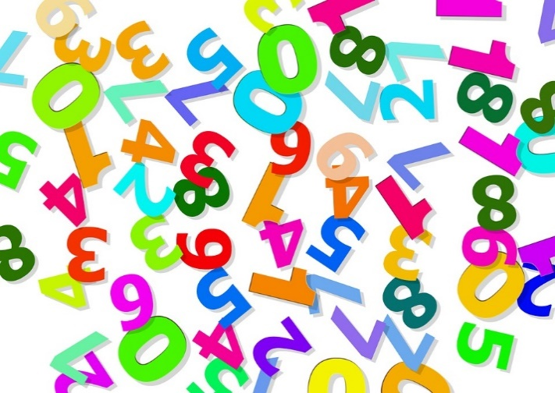

APA ITU DATA ?
Data merupakan representasi dari fakta yang diterima apa adanya.
Data mentah yang belum diolah tidak mempunyai makna.
Data bentuknya dapat bermacam-macam tipe , mulai dari bilangan , karakter , kalimat , gambar dan lain-lain.

Slide 8
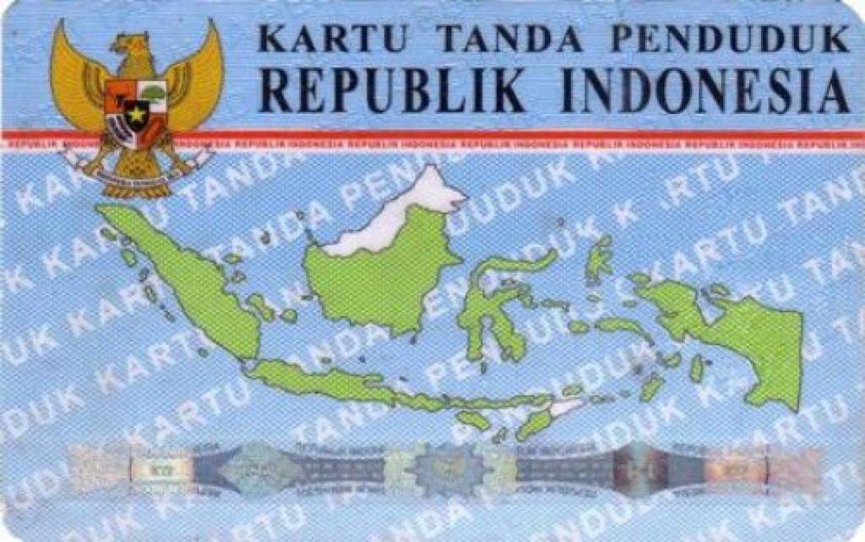
Mengapa perlu tipe data ?
Seperti yang kita tahu bentuk data sangat beragam , mulai dari yang sederhana hingga paling kompleks.
Namun sekompleks apapun data, dapat didekomposisi / dipecah menjadi tipe data dasar / primitif.
Setiap tipe data dasar / primitif mempunyai karakteristik dan ukuran yang berbeda-beda , sehingga diperlukan tindakan yang berbeda.
Sebagai contoh setiap data KTP, mempunyai beberapa atribut tipe data lain seperti pada gambar di bawah
Nama
Alamat
NIK
Jenis Kelamin
Tanggal lahir
Agama

Slide 9
JENIS TIPE DATA
Secara umum tipe data dikelompokan menjadi 2 yaitu :
Tipa data dasar / primitive : merupakan tipe data yang sudah terdefinisikan dalam suatu Bahasa.
Contoh : bilangan bulat , pecahan , karakter , kalimat dll.
Tipe data bentukan : merupakan sekumpulan tipe data primitive atau lebih yang dikemas menjadi satu kesatuan tipe data baru.
Contoh : KTP , Kartu Mahasiswa , Identitas dll.
Notes:
https://www.tutorialspoint.com/cprogramming/c_data_types.htm

Slide 10
DEKRIPSI TIPE DATA
NAMA | TIPE DATA | DEKRIPSI
Integer | int | Menunjukkan bilangan bulat, misal : 1000 | 3 | 78 | 6
Float | float | Menunjukkan bilangan desimal, misal : 1000.7 | 3.43 | 78.1 | 6.8
String | str | Menunjukkan karakter, kata, kalimat : "a","hello","welcome to LABDAS"
List | list | Menunjukkan data/daftar yang dapat menyimpan berbagai tipe data dan
 |  | isinya data dapat diubah: [10,"selamat datang",3.14]
Dictionary | dict | Menunjukkan data/daftar berdasarkan key dan value (pasangan):
 |  | {"key":"value","name":"python"}
Tuple | tup | Menujukkan data/daftar yang dapat menyimpan bebagai tipe data dan
 |  | isinya tidak dapat diubah : ("10","selamat datang",3.14)
Boolean | bool | Menujukkan nilai logika : True atau False

Slide 11


TIPE DATA INTEGER
Integer adalah tipe data yang menunjukkan Bilangan Bulat.
Integer merupakan tipe data dasar atau primitive
Contoh : angka → 100|2|1000|90
Notes:
https://www.tutorialspoint.com/cprogramming/c_data_types.htm

Slide 12


TIPE DATA FLOAT
Float adalah tipe data yang menunjukkan Bilangan Desimal.
Float merupakan tipe data dasar atau primitive
Contoh : angka → 100.1 | 2.5 | 1000.895 | 90.725
Notes:
https://www.tutorialspoint.com/cprogramming/c_data_types.htm

Slide 13
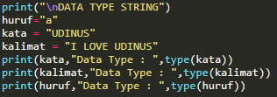

TIPE DATA STRING
String adalah tipe data yang menunjukkan Huruf, Kata maupun Kalimat.
String merupakan tipe data dasar atau primitive
Contoh : huruf → A,b,C
kata → Udinus, MAHASISWA
kalimat → I LOVE UDINUS, Saya mahasiswa UDINUS
Notes:
https://www.tutorialspoint.com/cprogramming/c_data_types.htm

Slide 14
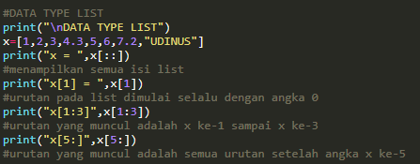

TIPE DATA LIST
List merupakan tipe data yang menunjukan Data atau Daftar yang dapat menyimpan dari beberapa tipe data. Isi data atau daftar tersebut “Dapat Diubah”
Tipe data ini berguna untuk operasi array dll(“akan dipelajari lebih lanjut pada materi selanjutnya”).
Tipe data ini ditulis dengan menggunakan “[ ]”
Notes:
https://www.tutorialspoint.com/cprogramming/c_data_types.htm

Slide 15
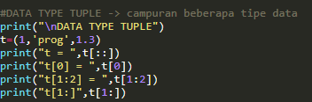

TIPE DATA TUPLE
Tuple merupakan tipe data yang menunjukan Data atau Daftar yang dapat menyimpan dari beberapa tipe data. Isi data atau daftar tersebut “Tidak Dapat Diubah”
Tipe data ini berguna untuk operasi array dll(“akan dipelajari lebih lanjut pada materi selanjutnya”).
Tipe data ini ditulis dengan menggunakan “( )”
Notes:
https://www.tutorialspoint.com/cprogramming/c_data_types.htm

Slide 16
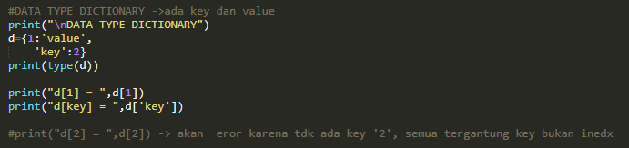

TIPE DATA DICTIONARY
Dictionary merupakan tipe data yang menunjukan Data atau Daftar yang dapat menyimpan dari beberapa tipe data. biasanya terdiri dari “KEY” untuk kata kunci(id) dan “VALUE” untuk isi data.
Cara penulisan :
Notes:
https://www.tutorialspoint.com/cprogramming/c_data_types.htm

Slide 17


TIPE DATA BOOLEAN
Boolean merupakan tipe data yang terbentuk dari 2 nilai bilangan yaitu 0 dan 1 , atau biasa didefiniskan sebagai “TRUE” untuk 1 dan “FALSE” untuk 0.
Tipe data ini berguna untuk operasi logika (“akan dipelajari lebih lanjut pada bab percabangan”).
Tipe data ini hanya mengenal 2 buah nilai yaitu 1 dan 0 .
Notes:
https://www.tutorialspoint.com/cprogramming/c_data_types.htm

